Slide 1
A me sembra un po’ poco…

Slide 2
Proviamo a non considerare solo punto di vista dell’uomo..…

Slide 3
.... ma anche quello dei batteri

Slide 4
In una prospettiva ecologico-evolutiva....
La maggior parte degli antibiotici usati in clinica, veterinaria e zootecnia sono molecole derivate da prodotti microbici naturali che sono evoluti molto prima del loro utilizzo dall’uomo e sono comunemente prodotti dai batteri del suolo....
...La resistenza a questi composti è evoluta nell’ambiante naturale da lungo tempo, parallelamente alla loro comparsa .... infatti i geni di resistenza isolati nei ceppi clinici spesso sono simili ai geni isolati dai ceppi ambientali
Sebbene i composti antibatterici naturali e i rispettivi geni di resistenza siano simili nei due contesti (ambientale vs clinico-veterinario), le loro dinamiche sono profondamente differenti

Slide 5
Sebbene i composti antibatterici naturali e i rispettivi geni di resistenza siano simili nei due contesti (ambientale vs clinico-veterinario), le loro dinamiche sono profondamente differenti
....quindi nell’ambiente antropizzato (clinico, veterinario, zootecnico) è stato rotto l’equilibrio che governa l’ambiente naturale
Chait et al. Nature chem Biol, 2012

Slide 6
Perché nell’ambiente naturale i ceppi resistenti non prendono il sopravvento?
Quali sono i meccanismi che tengono sotto controllo le resistenze
nell’ambiente naturale?

Slide 7
3. Prodotti di degradazione di antibiotici
La resistenza a un antibiotico viene contrastata dai prodotti derivati dal decadimento chimico degli stessi antibiotici
Nell’ambiente naturale i prodotti di degradazione si accumulano
Nel corpo umano (o animale) gli antibiotici sono rapidamente rimossi e viene impedito l’accumulo dei prodotti
1. Combinazioni di antibiotici
Nel contesto clinico i batteri sono sempre esposti a un solo antibiotico.
Nel suolo incontrano più batteriocine simultaneamente.
Combinazioni sinergistiche
Combinazioni soppressorie
4. Antibiotici come segnali
Molti antibiotici naturali nell’ambiente sono presenti in concentrazioni inferiori a quella tossica (MIC).
A queste concentrazioni spesso esercitano funzioni diverse (swarming, modulazione di virulenza, formazione di biofilm).
Queste forse sono le reali funzioni che esercitano nel suolo.
La funzione antibiotica è esercitata a dosaggi raramente raggiunti nel suolo
2. Inibitori delle resistenze
Alcuni batteri nel suolo producono un antibiotico e l’inibitore della relativa resistenza (es: un β-lattamico e un inibitore delle β-lattamasi)
Questi batteri controllano l’evoluzione delle resistenze e preservano l’efficacia delle loro batteriocine.
E’ quello che si fa in clinica con Amoxicillina+Acido clavulanico

Slide 8
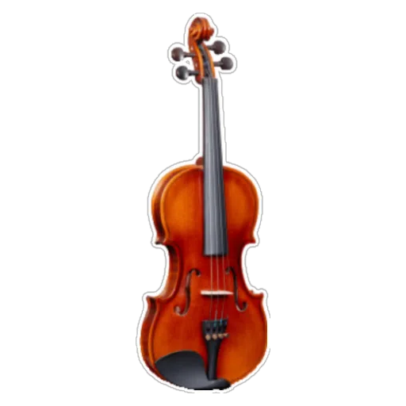
COMPLESSITA’ DELLA REGOLAZIONE RESISTENZE NEL SUOLO
In natura tra i batteri vige un reciproco controllo di forze contrastanti che vengono armonizzate in un ecosistema vasto e complesso

Slide 9
In natura non ci sono solisti, ma sistemi complessi che funzionano sulla base del bilanciamento e dell’alternanza
Da più di settanta anni è in atto un deliberato e costante saccheggio dei mediatori della comunicazione tra microrganismi, che vengono usati come antibiotici in modo improprio, alterando gli equilibri dell’ecosistema procariotico.
I batteri non ne vengono scalfiti ma noi disinneschiamo armi potenti che potremmo usare al meglio nel rispetto delle regole del «vivente»

Slide 10
Le nuove idee spesso sono basate sul recupero di vecchie verità

Slide 14
COSA FARE?
frumento
antibiotico1
maggese
antibiotico 3
antibiotico 2
legumi
Questo richiede una revisione profonda delle politiche di riconoscimento dei diritti di proprietà nell’industria del farmaco

Slide 15
AZIONI PRIORITARIE PER CONTRASTARE LE RESISTENZE
Educare la popolazione a un uso corretto e prudente
Intervenire su salute pubblica, igiene e qualità della vita
Recuperare i vecchi antibiotici (abbandonati, scartati, respinti...)
Investire sulla ricerca di nuovi antibiotici
Controllare l’uso degli antibiotici
Cercare alternative agli antibiotici
Uso corretto e prudente di antibiotici in zootecnia
Intervenire su salute e igiene negli allevamenti
Recuperare i vecchi antibiotici (abbandonati, scartati, respinti...)
Investire sulla ricerca di nuovi antibiotici
Controllare l’uso degli antibiotici
Cercare alternative agli antibiotici
Bush et al, 2011, Nat Rev Microbiol, 9: 894-96

Slide 17
1) Prevenire infezioni e resistenze
Stanze autopulenti in ospedale, disinfezione automatica con nebbia o vapori, radiazioni, etc
Sistemi innovativi di drug-delivery da sostituire ai cateteri e.v., sistemi di ricostruzione tessutale auto-rigenerante al posto delle protesi sintetiche, strategie di ventilazione non invasive, etc…
Miglioramento delle condizioni di salute della popolazione e dei sistemi di cura, per ridurre i ricoveri
Vaccini di nicchia per prevenire infezioni da batteri resistenti
Spellberg B et al. 2013, New Engl J Med; 368, 4: 299-302

Slide 18
2) Ripopolare le linee di ricerca di nuovi antibiotici allineando approcci economici e regolatori
Aumentare fondi di ricerca governativi o privati per risarcire i costi di R&S per lo sviluppo di nuovi antibiotici
Istituire nuovi percorsi di approvazione (LPAD: Limited population Antibiotic Drug Proposal)
Spellberg B et al. 2013, New Engl J Med; 368, 4: 299-302

Slide 19
3) Preservare gli antibiotici disponibili, rallentare le resistenze
Report pubblici sui dati di uso degli antibiotici come base per benchmarking e rimborsi
Sviluppo di test rapidi di diagnostica basati su biomarcatori che permettano l’uso appropriato/mirato di antibiotici
Eliminazione dell’uso di antibiotici per promuovere la crescita di bestiame
Nuove strategie di smaltimento degli antibiotici (via chimica o biologica)
Studi per definire l’accorciamento delle somministrazioni di antibiotici mantenendo l’efficacia
Spellberg B et al. 2013, New Engl J Med; 368, 4: 299-302

Slide 20
Sviluppo di approcci antimicrobici con ridotto potenziale di sviluppare resistenza
Terapie che sostengano la risposta immunitaria contro il batterio (infusione di anticorpi monoclonali o cellule che uccidano il microrganismo)
Antibiotici o agenti biologici che non uccidono i batteri ma alterano la loro capacità di innescare l’infiammazione o la malattia
Spellberg B et al. 2013, New Engl J Med; 368, 4: 299-302

Slide 21
5) Sviluppo trattamenti che agiscono su bersagli dell’ospite per
evitare la pressione selettiva che suscita le resistenze
Riduzione della risposta infiammatoria in risposta all’infezione (agonisti o antagonisti delle citochine, PAMP receptor agonists)
Sequestro dei nutrienti dell’ospite per impedire l’accesso ai batteri
Uso di probiotici per competere con la crescita dei patogeni
Spellberg B et al. 2013, New Engl J Med; 368, 4: 299-302

